Slide 1
基於數位軌跡資料，釐清客戶需求與建立客戶畫像分群系統
中國信託商業銀行
數據暨科技研發處 智能研發部
邱國豪(Roye)

Slide 2
Outline
講者是誰？
動機
自然語言 vs 數位軌跡
客戶畫像
Why pyspark?
信用卡申請預測

Slide 3

講者是誰？
姓名：邱國豪 (Roye)
任職： 中國信託商業銀行 數據暨科技研發處
過去經歷：
總統盃黑客松優勝 – 法院裁書量刑因子解析
美國矽谷Chat-Bot Service 開發商 – 酒商專業銷售機器人
專長：
非結構資料處理相關演算法開發，自然語言處理，深度學習，資料探勘
Medium : https://medium.com/@roye1202

Slide 4
Outline
講者是誰？
動機
自然語言 vs 數位軌跡
客戶畫像
Why pyspark?
信用卡申請預測

Slide 5

動機
靜態屬性(結構化數據)
年紀
現金資產
學歷
不動產
家中成員
投資狀況
消費明細
信用狀況

Slide 6
動機
靜態屬性(結構化數據)
動態屬性(非結構化數據)
年紀
現金資產
信用卡申請注意事項 CA_01
信用卡申請填寫頁 CA_02
信用卡申請確認頁 CA_03
學歷
不動產
家中成員
投資狀況
消費明細
信用狀況

Slide 7
Outline
講者是誰？
動機
自然語言 vs 數位軌跡
客戶畫像
Why pyspark?
信用卡申請預測

Slide 8

自然語言 V.S. 數位軌跡
: 我 喜歡 在 傍晚 的 時候 在 大樹下 吃 水果
登入
General_01
帳戶一覽
General_02
信用卡申請注意事項 CA_01
信用卡申請填寫頁 CA_02
信用卡申請確認頁 CA_03

Slide 9
自然語言與數位軌跡的異同
相似處
都是序列
都在有意義的單位(詞彙/頁面)上進行轉移
一條序列及其轉移都基於特定的目的性
相異處
數位軌跡有各項業務都必經的portal頁面
頁面跟頁面之間的可移動之路徑隨系統設計而固定

Slide 10
下一步消弭差異
相異處
數位軌跡有各項業務都必經的portal頁面
頁面跟頁面之間的可移動之路徑隨系統設計而固定

Slide 11
自然語言的Stop word
我 喜歡 在 傍晚 的 時候 在 大樹下 吃 水果
我 平常 的 習慣 在 睡覺前 眺望 玉山

Slide 12
自然語言的Stop word
我 喜歡 在 傍晚 的 時候 在 大樹下 吃 水果
我 平常 的 習慣 在 睡覺前 眺望 玉山

Slide 13
數軌的Stop page
登入 General_01
帳戶一覽
General_02
信用卡卡種一覽CAG_01
Line Pay卡優惠說明 CAG_011
功能總覽 General_03
登入
General_01
帳戶一覽
General_02
信用卡申請注意事項 CA_01
信用卡申請填寫頁 CA_02
信用卡申請確認頁 CA_03

Slide 14
數軌的Stop page
登入 General_01
帳戶一覽
General_02
信用卡卡種一覽CAG_01
Line Pay卡優惠說明 CAG_011
功能總覽 General_03
登入
General_01
帳戶一覽
General_02
信用卡申請注意事項 CA_01
信用卡申請填寫頁 CA_02
信用卡申請確認頁 CA_03

Slide 15
數軌的Stop page
帳戶一覽
General_02
信用卡卡種一覽CAG_01
Line Pay卡優惠說明 CAG_011
功能總覽 General_03
帳戶一覽
General_02
信用卡申請注意事項 CA_01
信用卡申請填寫頁 CA_02
信用卡申請確認頁 CA_03

Slide 16
自然語言的文詞轉移
我 喜歡 在 傍晚 的 時候 在 大樹下 吃 水果
我 平常 的 習慣 都 在 睡覺前 眺望 玉山

Slide 17
自然語言的文詞轉移
詞彙的轉移具有語意意義
喜歡
傍晚
眺望
玉山
我
在
睡覺前
水果
平常
大樹下
吃

Slide 18
數位軌跡的頁面轉移
登入 General_01
帳戶一覽
General_02
信用卡卡種一覽CAG_01
Line Pay卡優惠說明 CAG_011
功能總覽 General_03
登入
General_01
帳戶一覽
General_02
信用卡申請注意事項 CA_01
信用卡申請填寫頁 CA_02
信用卡申請確認頁 CA_03

Slide 19
數位軌跡的頁面轉移
數位軌跡的頁面轉移也有其意義
登入
General_01
帳戶一覽
General_02
信用卡申請注意事項 CA_01
信用卡申請填寫頁 CA_02
信用卡申請確認頁 CA_03

Slide 20
數位軌跡的頁面轉移
數位軌跡的頁面轉移也有其意義
但軌跡的頁面因業務應用流程設定有固定順序
登入
General_01
帳戶一覽
General_02
信用卡申請注意事項 CA_01
信用卡申請填寫頁 CA_02
信用卡申請確認頁 CA_03

Slide 21
概念化抽換
信用卡申請 CA
信用卡申請注意事項 CA_01
信用卡申請填寫頁 CA_02
信用卡申請確認頁 CA_03

Slide 22
軌跡雜訊處理結果
登入
General_01
帳戶一覽
General_02
信用卡申請注意事項 CA_01
信用卡申請填寫頁 CA_02
信用卡申請確認頁 CA_03
通用操作 General
信用卡申請 CA

Slide 23
Outline
講者是誰？
動機
自然語言 vs 數位軌跡
客戶畫像
Why pyspark?
信用卡申請預測

Slide 24
客戶屬性雷達圖
汽車Ａ

Slide 25
軌跡頁面概念分群
定存
信用卡
信用卡介紹
基金
定存解約
繳費
信用卡優惠
帳戶一覽
定存
超商條碼繳費
信用卡申請
功能總覽
ＱＲ碼繳費

Slide 26
軌跡嵌入模型 – Gensim

Slide 27
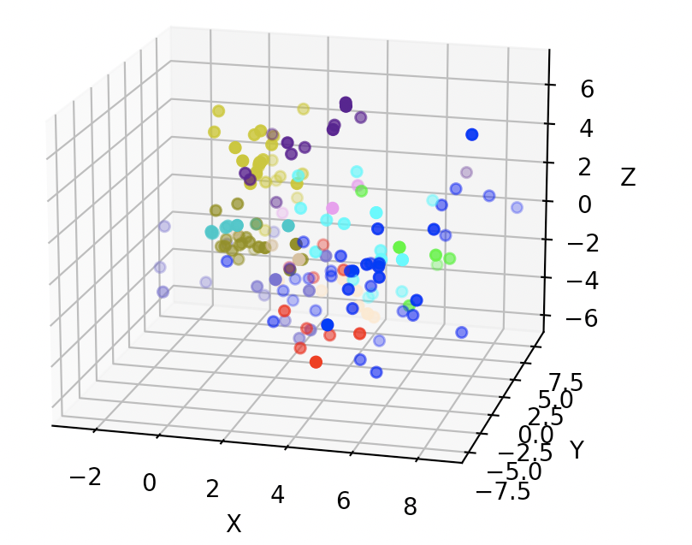
看看Embedding

Slide 28
套件選用
 | 頁面瀏覽群組及排序 | 頁面瀏覽路徑概念化 | 建立軌跡嵌入模型 | 資料視覺化
常用 套件 支援 | Pandas DataFrame | Pandas DataFrame + User Defined Function | Gensim | Matplotlib

Slide 29
Outline
講者是誰？
動機
自然語言 vs 數位軌跡
客戶畫像
Why pyspark?
信用卡申請預測

Slide 30
巨量資料產生
使用量每月以線性趨勢成長
每月有千萬級別的連線數
每月有億級別的頁面瀏覽

Slide 31
為何選用Apache Spark
開源叢集運算框架
汎用性佳
快！
Notes:
Spark在2014年打破了Hadoop保持的基準排序紀錄
• Spark/206個節點/23分鐘/100TB資料
• Hadoop/2000個節點/72分鐘/100TB資料
• Spark用十分之一的計算資源，獲得了比Hadoop快3倍的速度

Slide 32
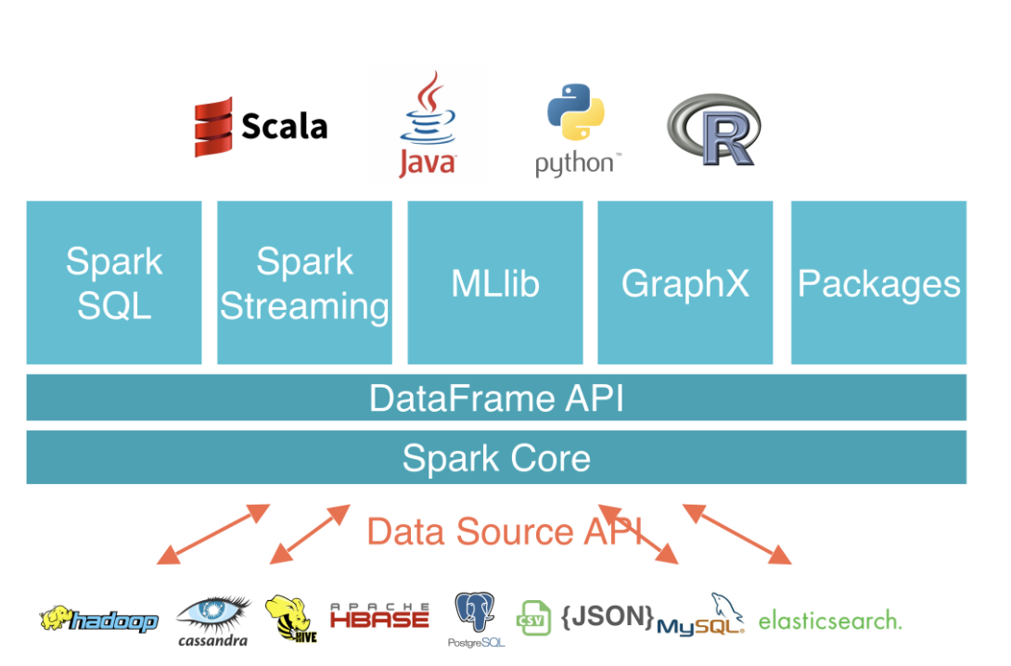
為何適合資料科學家
無痛支援多項語言
無痛支援SQL處理
無痛支援DataFrame
無痛支援ML函式

Slide 33
平行化處理
 | 頁面瀏覽群組及排序 | 頁面瀏覽路徑概念化 | 建立軌跡嵌入模型
常用 套件 支援 | Pandas DataFrame | Pandas DataFrame + User Defined Function | Gensim
支援 功能 | Spark DataFrame | Spark SQL + Spark User Defined Function | Spark MLlib

Slide 34
Outline
講者是誰？
動機
自然語言 vs 數位軌跡
客戶畫像
Why pyspark?
信用卡申請預測

Slide 35
實驗資料
軌跡處理：
去除信用卡申請頁面的軌跡
訓練集
550,000 條軌跡
9000條信用卡申請軌跡
測試集
154,000條軌跡
2300條信用卡申請軌跡
Input
Label
通用操作 General
預借現金設定
ploan
帳戶一覽
GAG
信用卡申請 CA

Slide 36
降低Data Leakage
通用操作 General
信用卡申請 CA
預借現金設定
ploan
通用操作 General
預借現金設定
ploan

Slide 37
信用卡申請預測
時序模型有助於釐清意圖
軌跡嵌入有助於提升效能
Metrics | One Hot Embedding + MLP | One Hot Embedding + LSTM
Precision | 0.55483 | 0.66449
Recall | 0.18630 | 0.26516
F1-Score | 0.27893 | 0.37905
Metrics | One Hot Embedding + LSTM | Digital path Embedding + LSTM
Precision | 0.66449 | 0.71428
Recall | 0.26516 | 0.34012
F1-Score | 0.37905 | 0.46081

Slide 38
結論
數位軌跡也可套用許多自然語言的演算法．
選用適當的工具(ex. pyspark)可以加速整體的分析與運算．
想法與資料的結合可以產出更多的insight．

